Slide 1
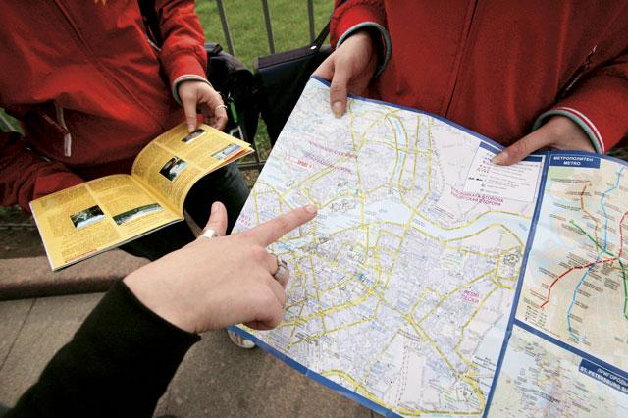
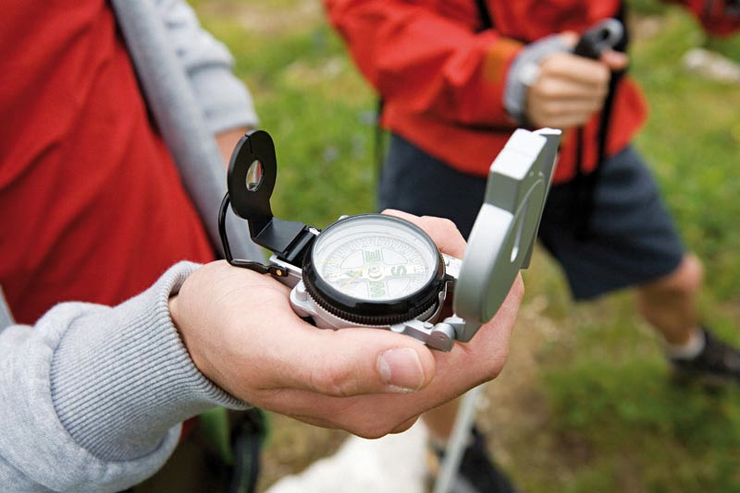
Ориентирование
Урок географии для 6 класса

Slide 2
Ориентирование
Проблема
Необходимо ли это современному человеку?

Slide 3
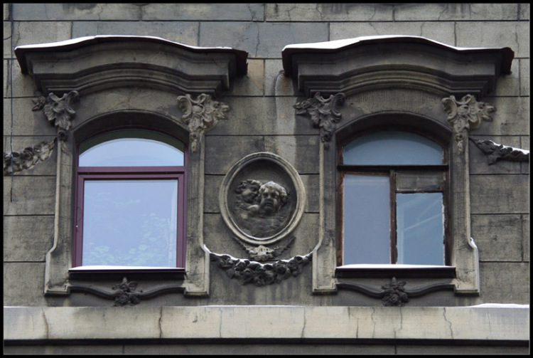
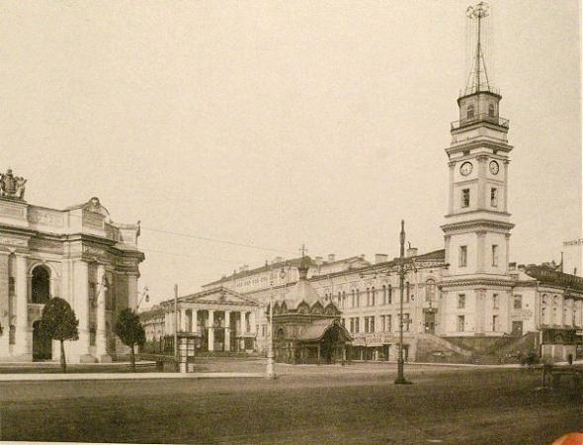
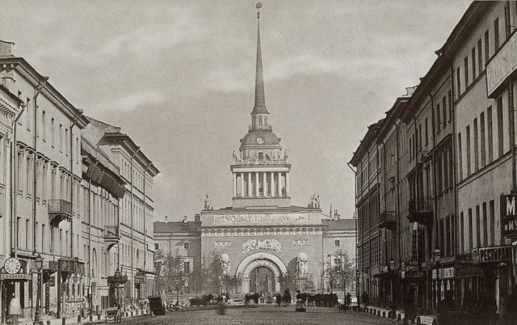
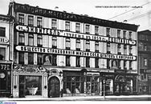
Как люди раньше ориентировались в городе?

Slide 4
Если Вы оказались в лесу без средств связи, что Вам поможет сориентироваться?

Slide 5
Ориентирование – это определение своего местоположения относительно сторон горизонта.

Slide 6
компас | гномон
сходства
отличия | отличия

Slide 7
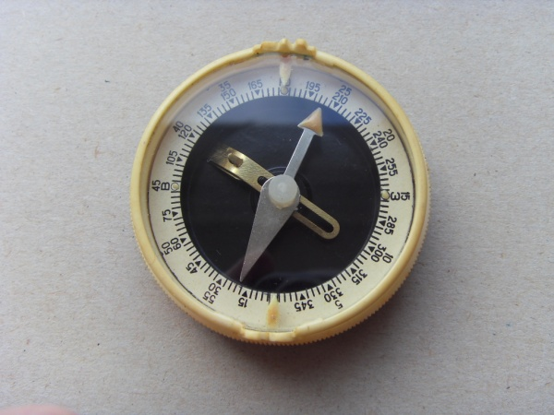
Что практичнее и удобнее в использовании?

Slide 8
Азимут- это угол, измеренный в градусах, между направлением на север и направлением на объект, отсчитываемый по часовой стрелке.

Slide 9
Рассчитайте азимут следующие объектов: А- остров, Б- электростанция, В- родник. Г-карьер, Д- церковь.
В
А
Г
Б
Д

Slide 10
Ориентирование
Проблема
Необходимо ли это современному человеку?

Slide 11
Спасибо за работу! Домашнее задание:
Подготовиться к пешеходной прогулке иметь при себе: блокнот, карандаш, линейку, транспортир, компас, проездной билет. У учителя доступ к интернет ресурсам, планшет для каждой группы
Познакомится с современными приборами для измерения расстояния используя параграф№ 4
* Для любознательных и творческих: используя материалы и интернет ресурсы создайте фотоколлаж «Современные приборы для измерения расстояния»

